Slide 1


STŘEDNÍ ŠKOLA STAVEBNÍ A TECHNICKÁ
Ústí nad Labem, Čelakovského 5, příspěvková organizace
Páteřní škola Ústeckého kraje
Izolace proti vodě
VY_32_INOVACE_25_493
Projekt MŠMT | EU peníze středním školám
Název projektu školy | ICT do života školy
Registrační číslo projektu | CZ.1.07/1.5.00/34.0771
Šablona | III/2
Sada | 25
Anotace | Materiály izolující vodě a vlhkosti
Klíčová slova | Hydroizolace, materiály, vlhkost, fólie, gumoasfalt
Předmět | Materiály
Autor, spoluautor | Jaroslav Neuman
Jazyk | Čeština
Druh učebního materiálu | Výklad
Potřebné pomůcky | PC, dataprojektor
Druh interaktivity | Výklad pomocí prezentace
Stupeň a typ vzdělávání | Střední škola
Cílová skupina | 1. ročník, žáci 15-16 let
Speciální vzdělávací potřeby | ne
Zdroje | Seznam viz poslední strana nebo materiály SŠST Ústí nad Labem, Čelakovského 5

Slide 2
STŘEDNÍ ŠKOLA STAVEBNÍ A TECHNICKÁ
Ústí nad Labem, Čelakovského 5, příspěvková organizace
Páteřní škola Ústeckého kraje
Materiály
-
Izolace proti vodě (hydroizolace)

Slide 3
STŘEDNÍ ŠKOLA STAVEBNÍ A TECHNICKÁ
Ústí nad Labem, Čelakovského 5, příspěvková organizace
Páteřní škola Ústeckého kraje
Druhy vlhkosti
zemní vlhkost
vzdušná vlhkost
vlhkost ze srážek

Slide 4
STŘEDNÍ ŠKOLA STAVEBNÍ A TECHNICKÁ
Ústí nad Labem, Čelakovského 5, příspěvková organizace
Páteřní škola Ústeckého kraje
Vlhkost způsobuje
rozpad materiálů
ztrátu tepelně izolačních vlastností
tvorbu plísní -> zdravotní problémy

Slide 5
STŘEDNÍ ŠKOLA STAVEBNÍ A TECHNICKÁ
Ústí nad Labem, Čelakovského 5, příspěvková organizace
Páteřní škola Ústeckého kraje
Druhy hydroizolačních materiálů
živičné materiály
fólie
ostatní

Slide 6
STŘEDNÍ ŠKOLA STAVEBNÍ A TECHNICKÁ
Ústí nad Labem, Čelakovského 5, příspěvková organizace
Páteřní škola Ústeckého kraje
Živičné materiály (materiály s asfaltovým základem)
asfaltový nátěr – používáme zpravidla v kombinaci s asfaltovými pásy
    možno použít i samostatně
gumoasfalt – oprava lepenkových střech
    těsnění střešních detailů
asfaltové šindele – střešní krytina

Slide 7
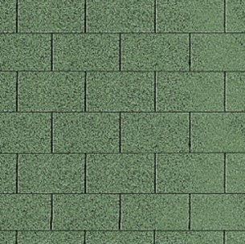
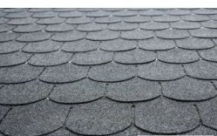
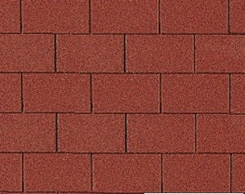
STŘEDNÍ ŠKOLA STAVEBNÍ A TECHNICKÁ
Ústí nad Labem, Čelakovského 5, příspěvková organizace
Páteřní škola Ústeckého kraje
Ukázky asfaltových šindelů

Slide 8

STŘEDNÍ ŠKOLA STAVEBNÍ A TECHNICKÁ
Ústí nad Labem, Čelakovského 5, příspěvková organizace
Páteřní škola Ústeckého kraje
Fólie
výhody - nižší hmotnost
    vysoká průtažnost
použití - spodní části budov
    střechy
    podhledy
    - zvláštním typem je „nopová fólie“, která zároveň slouží i jako izolace proti radonu

Slide 9
STŘEDNÍ ŠKOLA STAVEBNÍ A TECHNICKÁ
Ústí nad Labem, Čelakovského 5, příspěvková organizace
Páteřní škola Ústeckého kraje
Ostatní materiály
omítky – např. sanační omítka
nátěry
přísady do malt a betonů

Slide 10
STŘEDNÍ ŠKOLA STAVEBNÍ A TECHNICKÁ
Ústí nad Labem, Čelakovského 5, příspěvková organizace
Páteřní škola Ústeckého kraje
Úkol
vyjmenujte konstrukce, kam můžeme umístit izolaci proti vodě

Slide 11
STŘEDNÍ ŠKOLA STAVEBNÍ A TECHNICKÁ
Ústí nad Labem, Čelakovského 5, příspěvková organizace
Páteřní škola Ústeckého kraje
Úkol - řešení
spodní části budov (kde dochází ke styku zeminy s konstrukcí)
střechy
stropy
podlahy

Slide 12
STŘEDNÍ ŠKOLA STAVEBNÍ A TECHNICKÁ
Ústí nad Labem, Čelakovského 5, příspěvková organizace
Páteřní škola Ústeckého kraje
Použité zdroje
Václav Podlena. Přestavby budov, učebnice pro odborná učiliště obor Zednické práce. Praha: Parta, s. r. o., 2006, ISBN 80-7320-018-X
http://www.wynyard-shop.cz/wynyard-shop/eshop/2-1-Asfaltove-sindele/0/5/47-sindel-obdelnik-zeleny
http://www.wynyard-shop.cz/wynyard-shop/eshop/2-1-Asfaltove-sindele/0/5/49-sindel-obdelnik-cerveny
http://www.wynyard-shop.cz/wynyard-shop/eshop/2-1-Asfaltove-sindele/0/5/45-sindel-Bobrovka-cerna
http://www.stavebniny-zemas.cz/stavebniny-zemas/eshop/21-1-Nopove-folie/59-2-GUTTABETA-N

